Slide 1
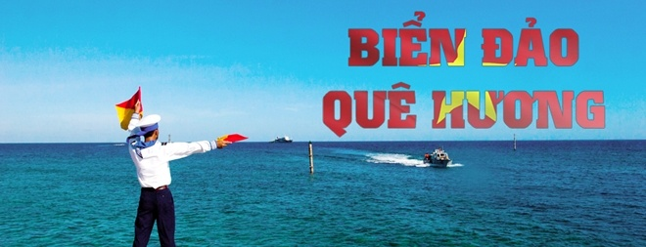
NGHỊ QUYẾT SỐ 36
HỘI NGHỊ TRUNG ƯƠNG 8 KHÓA XII CỦA ĐẢNG
““CHIẾN LƯỢC PHÁT TRIỂN BỀN VỮNG KINH TẾ BIỂN VIỆT NAM ĐẾN NĂM 2030, TẦM NHÌN ĐẾN NĂM 2045””
Notes:
Kính thưa các đồng chí!
Thực hiện Chương trình làm việc toàn khoá, từ ngày 07/5 đến ngày 12/5/2018, tại Thủ đô Hà Nội, Hội nghị lần thứ bảy Ban Chấp hành Trung ương Đảng khoá XII đã họp để thảo luận, cho ý kiến về:
(1) Đề án Tập trung xây dựng đội ngũ cán bộ các cấp, nhất là cấp chiến lược đủ năng lực, phẩm chất và uy tín ngang tầm nhiệm vụ;
(2) Đề án Cải cách chính sách tiền lương đối với cán bộ, công chức, viên chức, lực lượng vũ trang và người lao động trong doanh nghiệp;
(3) Đề án Cải cách chính sách bảo hiểm xã hội;
(4) Báo cáo kiểm điểm sự lãnh đạo, chỉ đạo của Bộ Chính trị, Ban Bí thư năm 2017;
(5) Báo cáo các công việc quan trọng Bộ Chính trị đã giải quyết từ sau Hội nghị Trung ương 6 đến Hội nghị Trung ương 7;
(6) Báo cáo công tác kiểm tra, giám sát và kỷ luật trong Đảng, thực hiện nhiệm vụ của Uỷ ban Kiểm tra Trung ương và Uỷ ban Kiểm tra các cấp năm 2017;
(7) Một số vấn đề về công tác cán bộ.
Sau 6 ngày làm việc khẩn trương, nghiêm túc, Hội nghị lần thứ bảy Ban Chấp hành Trung ương Đảng khoá XII đã hoàn thành toàn bộ nội dung chương trình đề ra. Các đồng chí Uỷ viên Trung ương Đảng và các đại biểu mời dự Hội nghị đã thể hiện tinh thần trách nhiệm cao, phát huy dân chủ, trí tuệ, thẳng thắn thảo luận, đóng góp nhiều ý kiến quan trọng vào các đề án, báo cáo. Bộ Chính trị đã họp, thảo luận để tiếp thu ý kiến của Trung ương và giải trình những vấn đề còn có ý kiến khác nhau. Ban Chấp hành Trung ương Đảng đã thống nhất cao thông qua Nghị quyết Hội nghị.
Bây giờ tôi xin trình bày Những nội dung cơ bản và mới trong Nghị quyết số 26-NQ/TW, về tập trung xây dựng đội ngũ cán bộ các cấp, nhất là cấp chiến lược đủ phẩm chất, năng lực và uy tín, ngang tầm nhiệm vụ.

Slide 2
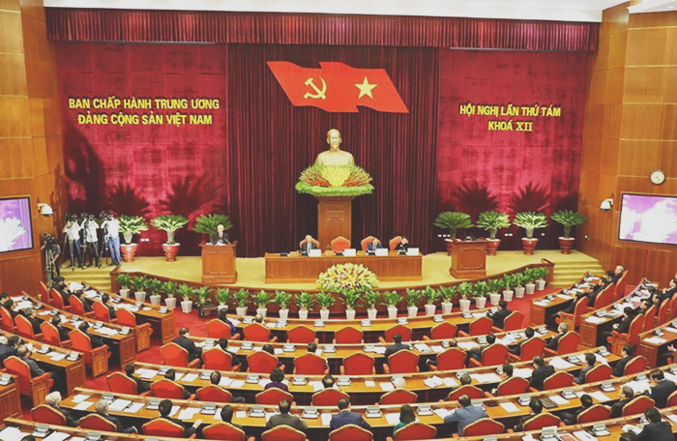
NỘI DUNG TRÌNH BÀY
Thành tựu, hạn chế 10 năm thực hiện Chiến lược biển Việt Nam đến năm 2020
Bối cảnh quốc tế, khu vực và trong nước
Chiến lược phát triển bền vững kinh tế biển Việt Nam đến năm 2030, tầm nhìn đến năm 2045
I
II
III
Notes:
Thưa các đồng chí;
Như các đồng chí đã biết, thực hiện Chương trình làm việc toàn khóa của Ban Chấp hành Trung ương, Hội nghị lần thứ 8, Ban Chấp hành Trung ương họp từ ngày 07/5 đến ngày 12/5/2018 đã thảo luận và thống nhất cao việc ban hành Nghị quyết “Tập trung xây dựng đội ngũ cán bộ các cấp, nhất là cấp chiến lược đủ phẩmột số vấn đề về tiếp tục đổi mới, sắp xếp tổ chức bộ máy của hệ thống chính trị tinh gọn, hoạt động hiệu lực, hiệu quả”.
Để giúp các đồng chí nghiên cứu và nắm một cách đầy đủ, toàn diện, sâu sắc hơn về vấn đề quan trọng này, Tôi xin trao đổi với các đồng chí và làm rõ thêm một số nội dung chủ yếu sau đây:
I. Vì sao Ban Chấp hành Trung ương phải ban hành Nghị quyết “Tập trung xây dựng đội ngũ cán bộ các cấp, nhất là cấp chiến lược đủ phẩm chất, nang lực và uy tín, ngang tầm nhiệm vụ”
II. Quan điểm, mục tiêu
III. Một số chủ trương lớn à khâu đột phá
IV. Nhiệm vụ, giải pháp
V. Tổ chức thực hiện

Slide 3
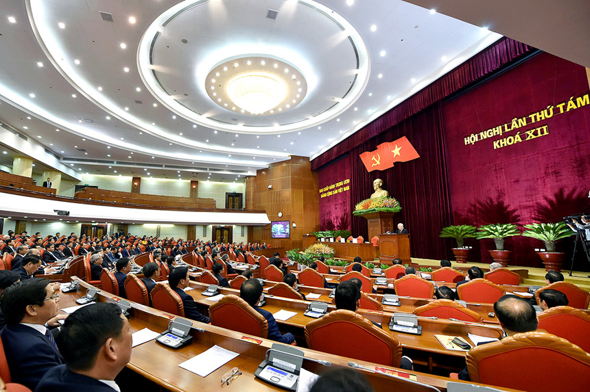
Vì sao Ban Chấp hành Trung ương phải ban hành Nghị quyết mới về biển?
Notes:
Đối với Việt Nam, vùng biển và ven biển Việt Nam nằm án ngữ trên con đường hàng hải và hàng không huyết mạch thông thương giữa Ấn Độ Dương và Thái Bình Dương, giữa châu Âu, Trung Cận Đông với Trung Quốc, Nhật Bản và các nước trong khu vực. Điều kiện tự nhiên của bờ biển Việt Nam là tiềm năng to lớn cho ngành giao thông hàng hải. Ngoài sự hình thành mạng lưới cảng biển, các tuyến đường bộ, đường sắt dọc ven biển và nối với các vùng sâu trong nội địa, đặc biệt là các tuyến đường xuyên Á sẽ cho phép vùng biển và ven biển nước ta có khả năng chuyển tải hàng hóa nhập khẩu tới mọi miền của Tổ quốc một cách nhanh chóng và thuận lợi.
Biển Việt Nam có tiềm năng tài nguyên phong phú, đặc biệt là dầu mỏ, khí đốt. Trữ lượng dự báo tại vùng biển và thềm lục địa Việt Nam khoảng 10 tỷ tấn dầu quy đổi, trữ lượng khai thác từ 4 đến 5 tỷ tấn. Trữ lượng khí dự báo khoảng 1.000 tỷ m3. Hiện nay, chúng ta đã phát hiện hàng chục mỏ dầu khí có trữ lượng khai thác công nghiệp, trong đó đã đưa vào khai thác gần một chục mỏ, hàng năm cung cấp hàng triệu tấn dầu và hàng tỷ m3 khí phục vụ phát triển kinh tế và dân sinh. Ngoài ra, còn có các khoáng sản quan trọng và có tiềm năng lớn như: than, sắt, titan, băng cháy, cát thủy tinh, muối và các loại vật liệu xây dựng khác. Nguồn lợi hải sản nước ta được đánh giá vào loại phong phú trong khu vực. Trữ lượng cá biển ước tính trong khoảng từ 3,1 đến 4,1 triệu tấn, khả năng khai thác từ 1,4 đến 1,6 triệu tấn. Nguồn lợi hải sản phong phú đã góp phần đưa ngành thủy sản trở thành một trong những ngành kinh tế mũi nhọn, mang lại giá trị xuất khẩu đứng thứ 3 trong các ngành kinh tế của đất nước. Biển Việt Nam có nhiều điều kiện để phát triển du lịch, hiện đang đóng góp không nhỏ vào nền kinh tế của đất nước.
Biển nước ta được ví như mặt tiền, sân trước, cửa ngõ quốc gia; biển, đảo, thềm lục địa và đất liền hình thành phên dậu, chiến lũy nhiều lớp, nhiều tầng, bố trí thành tuyến phòng thủ liên hoàn bảo vệ Tổ quốc. Lịch sử dân tộc đã ghi nhận có tới 2/3 cuộc chiến tranh, kẻ thù sử dụng đường biển để tấn công xâm lược nước ta. Từ nhiều năm nay, nhất là những năm đầu của thập kỷ 70 của thế kỷ XX đến nay, trên Biển Đông đang tồn tại những tranh chấp chủ quyền biển, đảo rất quyết liệt và phức tạp, tiềm ẩn những nhân tố mất ổn định, tác động đến quốc phòng và an ninh nước ta. Nơi đây đang diễn ra những tranh chấp phức tạp và quyết liệt về chủ quyền giữa các quốc gia, đẩy tới xu hướng tăng cường lực lượng quân sự, đặc biệt là hải quân của các nước trong khu vực, nhất là những nước có tiềm lực lớn về kinh tế, quân sự. Họ tận dụng ưu thế của mình trên biển để đe dọa chủ quyền vùng biển đảo, thềm lục địa của nước ta, gây ra những nhân tố khó lường về chủ quyền toàn vẹn lãnh thổ và an ninh đất nước.
Ngày nay, trong sự nghiệp xây dựng và bảo vệ Tổ quốc, biển, đảo Việt Nam có vai trò quan trọng, làm tăng chiều sâu phòng thủ đất nước ra hướng biển. Nếu các quần đảo xa bờ, gần bờ được củng cố xây dựng căn cứ, vị trí trú đậu, triển khai của lực lượng Hải quân Việt Nam và sự tham gia của các lực lượng khác thì biển đảo có vai trò quan trọng làm tăng chiều sâu phòng thủ hiệu quả cho đất nước. Vươn ra biển, làm giàu từ biển là định hướng đúng đắn, phù hợp trong điều kiện hiện nay. Việt Nam là một quốc gia có biển, một nhân tố mà thế giới luôn xem như một yếu tố đặc lợi. Chúng ta cần tăng cường hơn nữa những khả năng quản lý, làm chủ vươn ra biển làm động lực thúc đẩy các vùng khác trong đất liền phát triển. Chúng ta phải có quyết tâm cao, tập trung huy động mọi tiềm năng và lợi thế của biển, kết hợp chặt chẽ giữa phát triển kinh tế với củng cố quốc phòng-an ninh trên biển để tạo ra môi trường hòa bình, ổn định, tạo điều kiện cho các nhà đầu tư nước ngoài vào Việt Nam và ngư dân các địa phương yên tâm làm ăn trên các vùng biển đảo, nhất là ở vùng biển xa. Phải xây dựng Hải quân nhân dân Việt Nam và các lực lượng vững mạnh, theo hướng cách mạng, chính quy, tinh nhuệ và hiện đại, ngang tầm với yêu cầu nhiệm vụ để quản lý, bảo vệ vững chắc chủ quyền biển đảo, thềm lục địa của Tổ quốc.
Biển nước ta có vai trò rất quan trọng trong quá trình phát triển kinh tế- xã hội; qua 10 năm triển khai thực hiện Nghị quyết Trung ương 4 khóa X về Chiến lược biển Việt Nam đến năm 2020 với những kết quả đạt được, những thuận lợi, khó khăn và hạn chế. Ngày nay, với sự phát triển của khoa học kỹ thuật; sự hội nhập quốc tế ngày càng sâu rộng của nước ta, để phát huy mạnh mẽ tiềm năng, lợi thế về biển và phù hợp với tình hình mới, Đảng ta đã ban hành Nghị quyết số 36-NQ/TW, ngày 22/10/2018 về “Chiến lược phát triển bền vững kinh tế biển Việt Nam đến năm 2030, tầm nhìn đến năm 2045”.

Slide 4
I. TÌNH HÌNH VÀ NGUYÊN NHÂN
Kết quả đạt được
Một là, nhận thức của hệ thống chính trị, toàn xã hội và kiều bào ta ở nước ngoài về biển, đảo được nâng lên. Đã đổi mới tư duy hướng mạnh ra biển, phát huy tiềm năng, lợi thế của biển để phát triển đất nước.
Notes:
Đánh giá khái quát những mặt được, hạn chế, yếu kém và nguyên nhân qua 10 năm thực hiện Chiến lược biển Việt Nam đến năm 2020 (Nghị quyết số 09-NQ/TW)
Một là, nhận thức của hệ thống chính trị, toàn xã hội và kiều bào ta ở nước ngoài về biển, đảo được nâng lên. Đã đổi mới tư duy hướng mạnh ra biển, phát huy tiềm năng, lợi thế của biển để phát triển đất nước.

Slide 5
I. TÌNH HÌNH VÀ NGUYÊN NHÂN
Kết quả đạt được
Hai là, trên biển, chủ quyền quốc gia được giữ vững, an ninh cơ bản được đảm bảo; đã xây dựng được thế trận quốc phòng toàn dân gắn với thế trận an ninh nhân dân. Nhiều lực lượng tiến thẳng lên hiện đại, trở thành nòng cốt bảo vệ chủ quyền, an ninh, bảo đảm trật tự và thực thi pháp luật trên biển, bảo đảm an toàn cho người dân và các hoạt động kinh tế trên biển, khu vực ven biển.
Notes:
Hai là, trên biển, chủ quyền quốc gia được giữ vững, an ninh cơ bản được đảm bảo; đã xây dựng được thế trận quốc phòng toàn dân gắn với thế trận an ninh nhân dân. Nhiều lực lượng tiến thẳng lên hiện đại, trở thành nòng cốt bảo vệ chủ quyền, an ninh, bảo đảm trật tự và thực thi pháp luật trên biển, bảo đảm an toàn cho người dân và các hoạt động kinh tế trên biển, khu vực ven biển.

Slide 6
I. TÌNH HÌNH VÀ NGUYÊN NHÂN
Kết quả đạt được
Ba là, đối ngoại, hợp tác quốc tế về biển, đảo được triển khai chủ động, toàn diện; giữ gìn môi trường hòa bình, ổn định, góp phần quan trọng vào việc bảo vệ chủ quyền, toàn vẹn lãnh thổ và quyền lợi chính đáng của quốc gia - dân tộc, nâng cao vị thế đất nước; mở rộng, phát triển quan hệ hữu nghị, hợp tác và tin cậy chính trị với các nước láng giềng, các đối tác lớn, quan trọng; chủ động, tích cực giải quyết và xử lý các tranh chấp, bất đồng trên biển.
Notes:
Ba là, Đối ngoại, hợp tác quốc tế về biển, đảo được triển khai chủ động, toàn diện; giữ gìn môi trường hòa bình, ổn định, góp phần quan trọng vào việc bảo vệ chủ quyền, toàn vẹn lãnh thổ và quyền lợi chính đáng của quốc gia - dân tộc, nâng cao vị thế đất nước; mở rộng, phát triển quan hệ hữu nghị, hợp tác và tin cậy chính trị với các nước láng giềng, các đối tác lớn, quan trọng; chủ động, tích cực giải quyết và xử lý các tranh chấp, bất đồng trên biển.
Hợp tác quốc tế được triển khai tích cực ở các cấp, các ngành với nhiều đối tác, đa dạng về hình thức và trải rộng trên các lĩnh vực, góp phần nâng cao năng lực quản lý, khai thác, sử dụng biển, bảo vệ môi trường và phòng chống thiên tai.

Slide 7
Bốn là, về kinh tế - xã hội:
Các vùng biển, địa phương có biển trở thành khu vực phát triển năng động, thu hút nguồn lực đầu tư trong nước và nước ngoài, tạo động lực phát triển, mở cửa, hội nhập quốc tế
Mức đóng góp vào GDP cả nước luôn đạt trên 60% trong giai đoạn 2007-2017
Phát triển các khu kinh tế, khu công nghiệp gắn với hình thành chuỗi đô thị ven biển.
Đời sống văn hóa, xã hội, việc làm, thu nhập của người dân ven biển, các vùng biển và các đảo được nâng lên rõ rệt
Notes:
- Các vùng biển, địa phương có biển trở thành khu vực phát triển năng động, thu hút nguồn lực đầu tư trong nước và nước ngoài, tạo động lực phát triển, mở cửa, hội nhập quốc tế
- Phát triển các khu kinh tế, khu công nghiệp gắn với hình thành chuỗi đô thị ven biển.
- Mức đóng góp vào GDP cả nước luôn đạt trên 60% trong giai đoạn 2007-2017
- Đời sống văn hóa, xã hội, việc làm, thu nhập của người dân ven biển, các vùng biển và các đảo được nâng lên rõ rệt

Slide 8
Năm là, nghiên cứu khoa học, điều tra cơ bản, bảo vệ môi trường; thể chế chính sách:
Nghiên cứu khoa học, điều tra cơ bản tài nguyên, môi trường biển được thực hiện tích cực, bước đầu đã triển khai ở các vùng biển sâu, biển xa và vùng biển quốc tế liền kề
Hoạt động khai thác, sử dụng tài nguyên biển; công tác bảo vệ môi trường, bảo tồn sinh thái biển, thích ứng với biến đổi khí hậu và nước biển dâng được chú trọng
Thể chế, chính sách quản lý tổng hợp và thống nhất về biển, đảo được hình thành và bước đầu phát huy hiệu lực, hiệu quả; đã thành lập Tổng cục Biển và Hải đảo Việt Nam ở Trung ương và các Chi cục Biển và Hải đảo ở địa phương.
Notes:
Năm là, nghiên cứu khoa học, điều tra cơ bản, bảo vệ môi trường; thể chế chính sách:
- Nghiên cứu khoa học, điều tra cơ bản tài nguyên, môi trường biển được thực hiện tích cực, bước đầu đã triển khai ở các vùng biển sâu, biển xa và vùng biển quốc tế liền kề
- Hoạt động khai thác, sử dụng tài nguyên biển; công tác bảo vệ môi trường, bảo tồn sinh thái biển, thích ứng với biến đổi khí hậu và nước biển dâng được chú trọng
- Thể chế, chính sách quản lý tổng hợp và thống nhất về biển, đảo được hình thành và bước đầu phát huy hiệu lực, hiệu quả; đã thành lập Tổng cục Biển và Hải đảo Việt Nam ở Trung ương và các Chi cục Biển và Hải đảo ở địa phương.

Slide 9
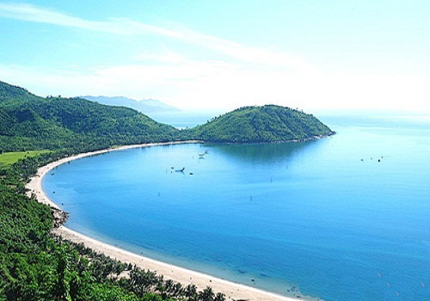
I. TÌNH HÌNH VÀ NGUYÊN NHÂN
Hạn chế
Một là, Tư duy, nhận thức về phát triển bền vững biển chưa đầy đủ, toàn diện
Notes:
Một là, Tư duy, nhận thức về phát triển bền vững biển chưa đầy đủ, toàn diện

Slide 10
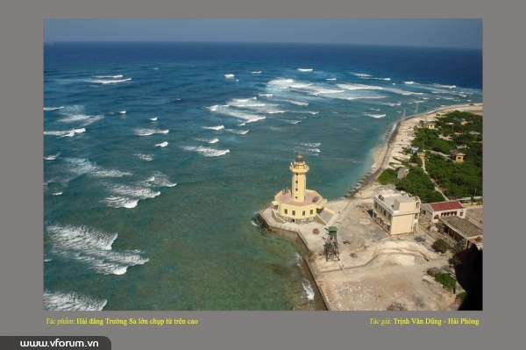
I. TÌNH HÌNH VÀ NGUYÊN NHÂN
Hạn chế
Hai là, Công tác bảo đảm an ninh, an toàn trên biển, trật tự an toàn xã hội ở các vùng ven biển gặp nhiều khó khăn. Hợp tác quốc tế về biển, đảo vẫn còn hạn chế
Notes:
Hai là, Công tác bảo đảm an ninh, an toàn trên biển, trật tự an toàn xã hội ở các vùng ven biển gặp nhiều khó khăn. Hợp tác quốc tế về biển, đảo vẫn còn hạn chế

Slide 11
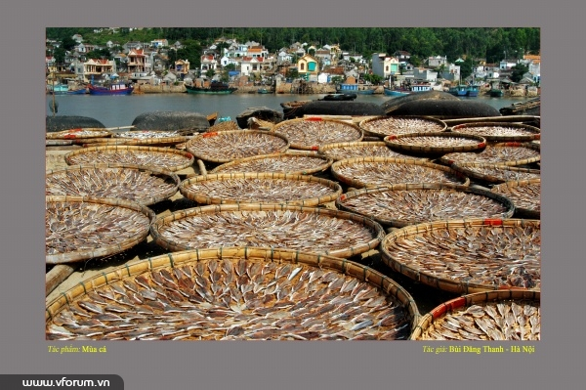
I. TÌNH HÌNH VÀ NGUYÊN NHÂN
Hạn chế
Ba là, chưa phát huy lợi thế, tiềm năng là cửa ngõ vươn ra thế giới của các địa phương có biển, chưa tạo chuỗi kết nối giữa các địa phương có biển và không có biển.
Notes:
Ba là, Chưa phát huy lợi thế, tiềm năng là cửa ngõ vươn ra thế giới của các địa phương có biển, chưa tạo chuỗi kết nối giữa các địa phương có biển và không có biển

Slide 12
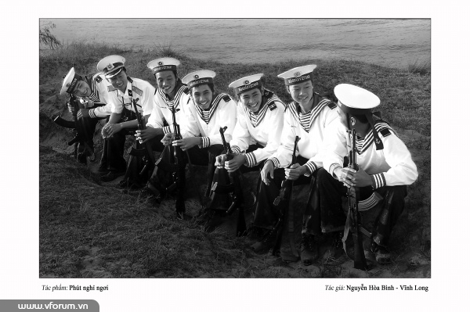
I. TÌNH HÌNH VÀ NGUYÊN NHÂN
Hạn chế
Bốn là, Mối quan hệ giữa kinh tế với quốc phòng, an ninh; giữa kinh tế với bảo vệ môi trường chưa được gắn kết chặt chẽ, trong một số trường hợp còn xung đột
Notes:
Bốn là, Mối quan hệ giữa kinh tế với quốc phòng, an ninh; giữa kinh tế với bảo vệ môi trường chưa được gắn kết chặt chẽ, trong một số trường hợp còn xung đột

Slide 13
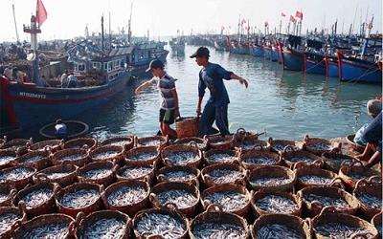
I. TÌNH HÌNH VÀ NGUYÊN NHÂN
Hạn chế
Năm là, chưa hài hòa giữa khai thác, sử dụng tài nguyên và bảo vệ môi trường, hệ sinh thái; ô nhiễm rác thải nhựa đại dương đã trở lên cấp bách, toàn cầu; ứng phó với biến đổi khí hậu, nước biển dâng còn hạn chế
Notes:
Năm là, Chưa hài hòa giữa khai thác, sử dụng tài nguyên và bảo vệ môi trường, hệ sinh thái; ô nhiễm rác thải nhựa đại dương đã trở lên cấp bách, toàn cầu; ứng phó với biến đổi khí hậu, nước biển dâng còn hạn chế

Slide 14
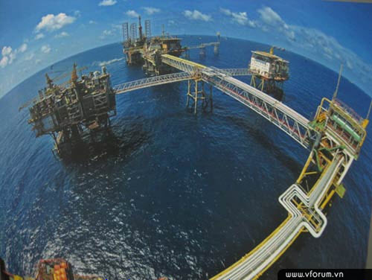
I. TÌNH HÌNH VÀ NGUYÊN NHÂN
Hạn chế
Sáu là, nguồn nhân lực và đội ngũ cán bộ khoa học công nghệ về biển chưa đáp ứng được yêu cầu; KH-CN chưa thực sự là nhân tố then chốt trong phát triển bền vững biển
Notes:
Sáu là, nguồn nhân lực và đội ngũ cán bộ khoa học công nghệ về biển chưa đáp ứng được yêu cầu; KH-CN chưa thực sự là nhân tố then chốt trong phát triển bền vững biển

Slide 15
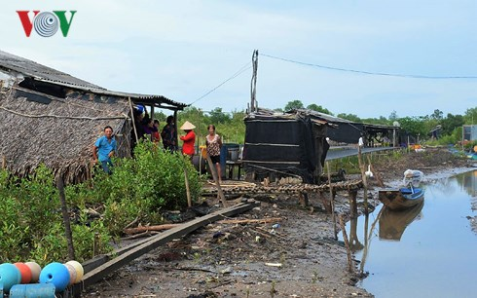
I. TÌNH HÌNH VÀ NGUYÊN NHÂN
Hạn chế
Bảy là, Khoảng cách giàu nghèo của người dân ven biển ngày càng tăng
Notes:
Bảy là, Khoảng cách giàu nghèo của người dân ven biển ngày càng tăng

Slide 16
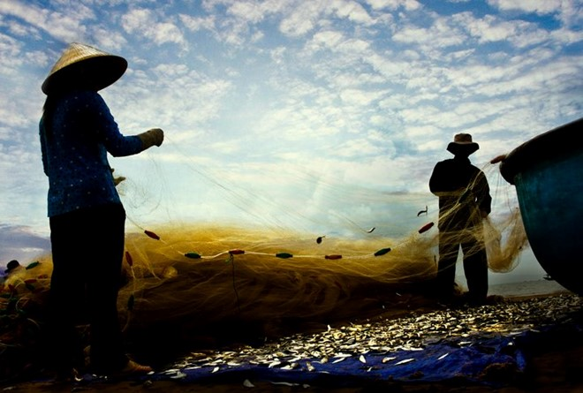
I. TÌNH HÌNH VÀ NGUYÊN NHÂN
Hạn chế
Tám là, Cơ chế phối hợp trong quản lý nhà nước về biển và trong việc tổ chức thực hiện Nghị quyết còn hạn chế
Notes:
Tám là, Cơ chế phối hợp trong quản lý nhà nước về biển và trong việc tổ chức thực hiện Nghị quyết còn hạn chế

Slide 17
I. TÌNH HÌNH VÀ NGUYÊN NHÂN
Nguyên nhân khách quan
Tình hình khu vực, quốc tế diễn biến phức tạp; tranh chấp chủ quyền trên Biển Đông; Các nước lớn tăng cường can dự và cạnh tranh chiến lược ở Biển Đông; Biến đổi khí hậu, nước biển dâng, mặt trái của toàn cầu hóa, dịch bệnh, khủng hoảng tài chính toàn cầu, sự sụt giảm giá dầu thế giới…
Notes:
Về nguyên nhân khách quan:
Tình hình khu vực, quốc tế diễn biến phức tạp; tranh chấp chủ quyền trên Biển Đông;
Các nước lớn tăng cường can dự và cạnh tranh chiến lược ở Biển Đông;
Biến đổi khí hậu, nước biển dâng, mặt trái của toàn cầu hóa, dịch bệnh, khủng hoảng tài chính toàn cầu, sự sụt giảm giá dầu thế giới…

Slide 18
I. TÌNH HÌNH VÀ NGUYÊN NHÂN
Có 8 nguyên nhân chủ quan
Một là, Quá trình nhận thức về phát triển bền vững biển và phương thức quản lý tổng hợp, thống nhất về biển dựa trên hệ sinh thái chưa theo kịp với yêu cầu phát triển và xu thế thời đại
Notes:
Những hạn chế, khuyết điểm nêu trên có các nguyên nhân chủ quan cơ bản là:
Một là, Quá trình nhận thức về phát triển bền vững biển và phương thức quản lý tổng hợp, thống nhất về biển dựa trên hệ sinh thái chưa theo kịp với yêu cầu phát triển và xu thế thời đại

Slide 19
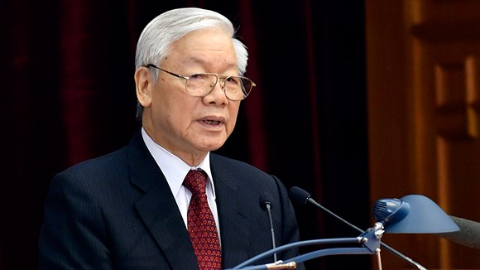
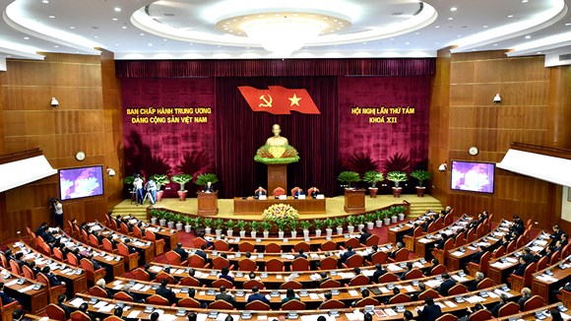
I. TÌNH HÌNH VÀ NGUYÊN NHÂN
Hai là, Một số mục tiêu, nhiệm vụ và giải pháp đề ra còn bất cập, chưa khả thi do diễn biến nhanh chóng của tình hình khu vực và thế giới; một số chỉ tiêu cao hơn khả năng cân đối nguồn lực và điều kiện đất nước
Notes:
Hai là, Một số mục tiêu, nhiệm vụ và giải pháp đề ra còn bất cập, chưa khả thi do diễn biến nhanh chóng của tình hình khu vực và thế giới; một số chỉ tiêu cao hơn khả năng cân đối nguồn lực và điều kiện đất nước

Slide 20
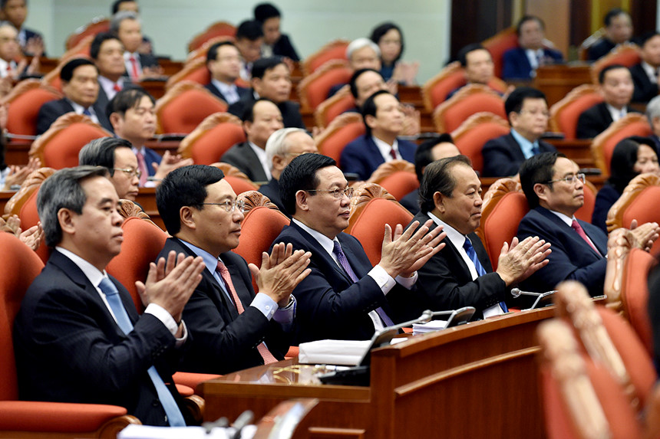
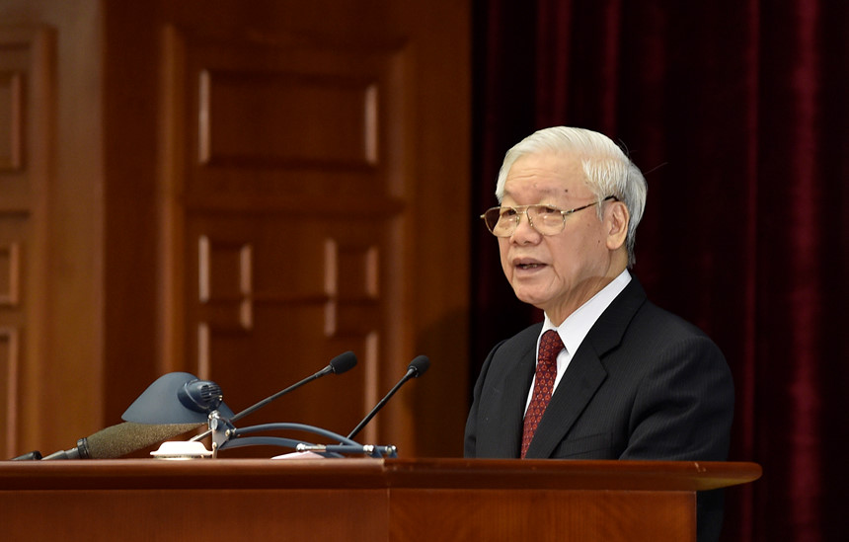
I. TÌNH HÌNH VÀ NGUYÊN NHÂN
Ba là, thể chế, chính sách về biển, đảo chưa đồng bộ, thiếu các quy định chi tiết, khả thi; một số chủ trương lớn của Đảng chưa được thể chế hóa kịp thời. Quy hoạch các ngành, lĩnh vực, vùng lãnh thổ chưa đầy đủ, thiếu tổng thể, chưa khai thác tốt tiềm năng, lợi thế của biển, thiếu tính kết nối.
Notes:
Ba là, thể chế, chính sách về biển, đảo chưa đồng bộ, thiếu các quy định chi tiết, khả thi; một số chủ trương lớn của Đảng chưa được thể chế hóa kịp thời. Quy hoạch các ngành, lĩnh vực, vùng lãnh thổ chưa đầy đủ, thiếu tổng thể, chưa khai thác tốt tiềm năng, lợi thế của biển, thiếu tính kết nối.

Slide 21
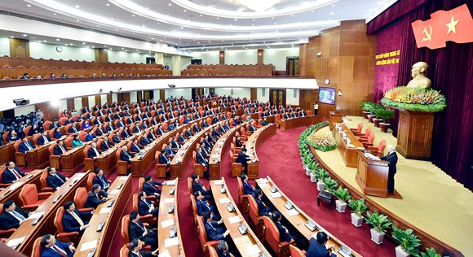
I. TÌNH HÌNH VÀ NGUYÊN NHÂN
Bốn là, đầu tư phát triển kinh tế, xây dựng kết cấu hạ tầng biển, đảo còn dàn trải, thiếu chiều sâu để tạo ra đột phá ở tầm quốc gia, liên vùng và từng địa phương
Notes:
Bốn là, Đầu tư phát triển kinh tế, xây dựng kết cấu hạ tầng biển, đảo còn dàn trải, thiếu chiều sâu để tạo ra đột phá ở tầm quốc gia, liên vùng và từng địa phương

Slide 22
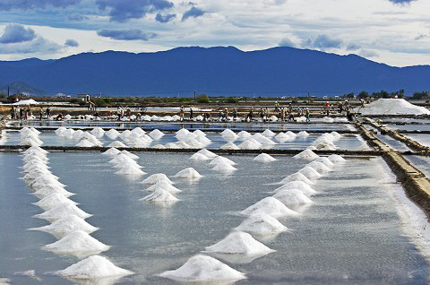
I. TÌNH HÌNH VÀ NGUYÊN NHÂN
Năm là, đầu tư cho nghiên cứu khoa học, điều tra cơ bản, phát triển nguồn nhân lực biển còn rất hạn chế, thiếu trọng tâm, trọng điểm để hình thành các ngành khoa học mũi nhọn;…
Notes:
Năm là, đầu tư cho nghiên cứu khoa học, điều tra cơ bản, phát triển nguồn nhân lực biển còn rất hạn chế, thiếu trọng tâm, trọng điểm để hình thành các ngành khoa học mũi nhọn; công tác đào tạo, dạy nghề, chuyển đổi việc làm chưa được quan tâm đúng mức; hỗ trợ cho cư dân ven biển thiếu hiệu quả.

Slide 23
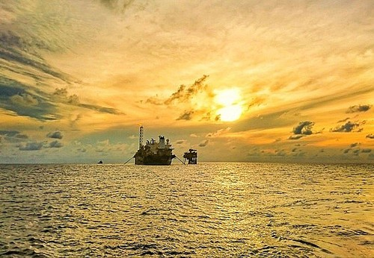
I. TÌNH HÌNH VÀ NGUYÊN NHÂN
Sáu là, mô hình tổ chức của một số tập đoàn kinh tế về biển chưa phù hợp, còn có sự nóng vội, duy ý chí; công tác quản lý, kiểm tra, giám sát còn bị buông lỏng để xảy ra sai phạm
Notes:
Sáu là, mô hình tổ chức của một số tập đoàn kinh tế về biển chưa phù hợp, còn có sự nóng vội, duy ý chí; công tác quản lý, kiểm tra, giám sát còn bị buông lỏng để xảy ra sai phạm

Slide 24
I. TÌNH HÌNH VÀ NGUYÊN NHÂN
Bảy là, năng lực quản lý nhà nước về biển, đảo chưa đủ mạnh, thiếu tập trung, thống nhất; sự phân công, phân cấp chưa hợp lý; sự phối hợp giữa các cơ quan quản lý nhà nước chưa thực sự chặt chẽ, hiệu quả…
Notes:
Bảy là, năng lực quản lý nhà nước về biển, đảo chưa đủ mạnh, thiếu tập trung, thống nhất; sự phân công, phân cấp chưa hợp lý; sự phối hợp giữa các cơ quan quản lý nhà nước chưa thực sự chặt chẽ, hiệu quả. Cơ sở vật chất phục vụ công tác quản lý nhiều hạn chế.

Slide 25
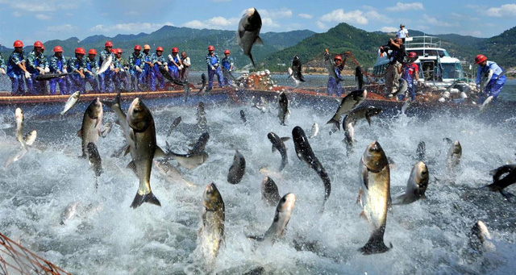
I. TÌNH HÌNH VÀ NGUYÊN NHÂN
Tám là, việc tổ chức thực hiện Nghị quyết trên một số lĩnh vực gặp nhiều khó khăn; nhiều nội dung của Nghị quyết liên quan đến bí mật quốc gia, không được phổ biến rộng rãi.
Notes:
Tám là, việc tổ chức thực hiện Nghị quyết trên một số lĩnh vực gặp nhiều khó khăn; nhiều nội dung của Nghị quyết liên quan đến bí mật quốc gia, không được phổ biến rộng rãi.

Slide 26
Bài học kinh nghiệm
Phải thống nhất tư tưởng, nhận thức về vị trí, vai trò và tầm quan trọng đặc biệt của biển đối với sự nghiệp xây dựng và bảo vệ Tổ quốc trong toàn Đảng, toàn dân và toàn quân
Kết hợp sức mạnh dân tộc với sức mạnh thời đại để giải quyết các vấn đề về Biển Đông dựa trên nguyên tắc độc lập, tự chủ, tạo dựng môi trường hòa bình, hữu nghị, hợp tác phát triển, tôn trọng luật pháp quốc tế, bình đẳng và cùng có lợi
Khoa học, công nghệ hiện đại, nguồn nhân lực chất lượng cao làm nhân tố đột phá trong quá trình vươn ra biển
Phát triển bền vững, phù hợp với quy luật tự nhiên, bảo đảm cân bằng sinh thái và hài hòa lợi ích giữa thế hệ hôm nay và các thế hệ tương lai là phương châm hành động
Có tầm nhìn dài hạn và dự báo tình hình sát, đúng, xử lý kịp thời, nhạy bén và phối hợp đồng bộ khi có tình huống xảy ra

Slide 27
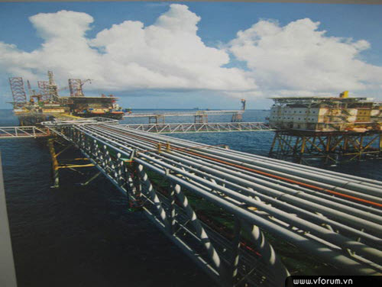
II. Bối cảnh quốc tế, khu vực và trong nước đối với việc thực hiện Chiến lược biển của nước ta

Slide 28
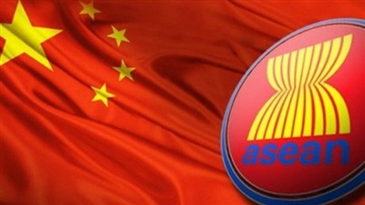
Bối cảnh quốc tế và khu vực
Notes:
Bối cảnh quốc tế và khu vực
Tình hình quốc tế tiếp tục có nhiều chuyển biến nhanh chóng và sâu sắc, cả về chính trị, an ninh, kinh tế, văn hóa, xã hội, ảnh hưởng trực tiếp đến việc tổ chức thực hiện chiến lược biển trong tương lai. Nhiều nước lớn đều đã điều chỉnh chính sách theo hướng ưu tiên khu vực Châu Á - Thái Bình Dương.

Slide 29
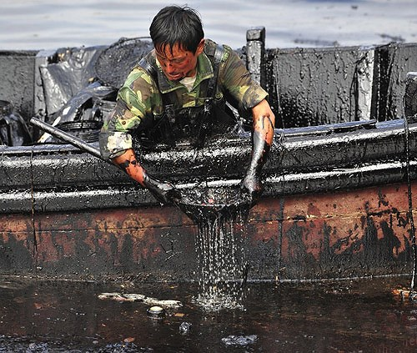
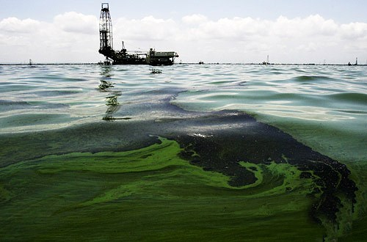
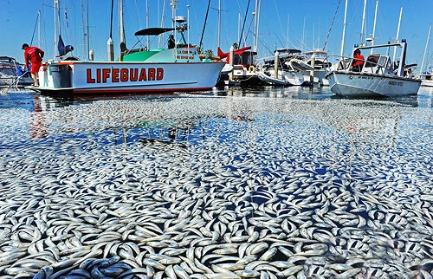
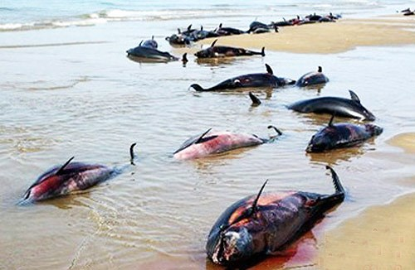
Notes:
Thách thức toàn cầu, đặc biệt ô nhiễm môi trường, biến đổi khí hậu, nước biển dâng đang đặt ra yêu cầu cấp thiết để các quốc gia phải chung tay hành động vì sự phát triển bền vững.

Slide 30
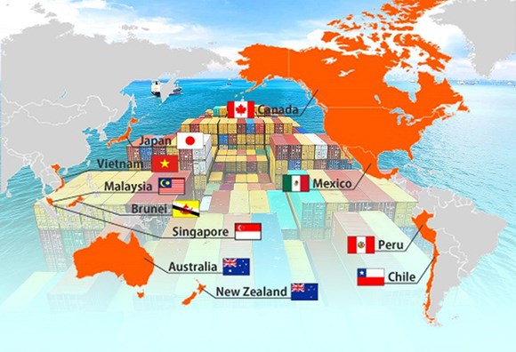
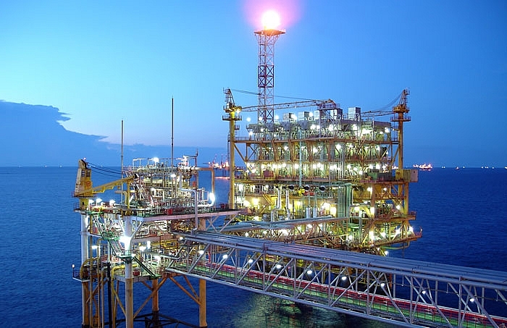
Notes:
Các nước có biển từ các cường quốc như Hoa Kỳ, Nga, Nhật Bản, các nước Châu Âu đến các nước đang phát triển đã đề ra những chiến lược, chính sách xuyên suốt và đề cao giá trị của biển và đại dương, hướng cửa ngõ kinh tế ra biển, dựa vào biển để phát triển.
Vấn đề toàn cầu hóa, chủ nghĩa bảo hộ, chiến tranh thương mại... vừa mang lại cơ hội, nhưng cũng tạo ra nhiều thách thức đối với phát triển biển, đảo.
Sự phát triển như vũ bão của khoa học kỹ thuật, các hoạt động kinh tế - xã hội, gia tăng dân số đang tác động mạnh mẽ lên trái đất nói chung và đại dương nói riêng. Nhân loại đang đứng trước những thời cơ, vận hội và thách thức mới mang tính toàn cầu.

Slide 31
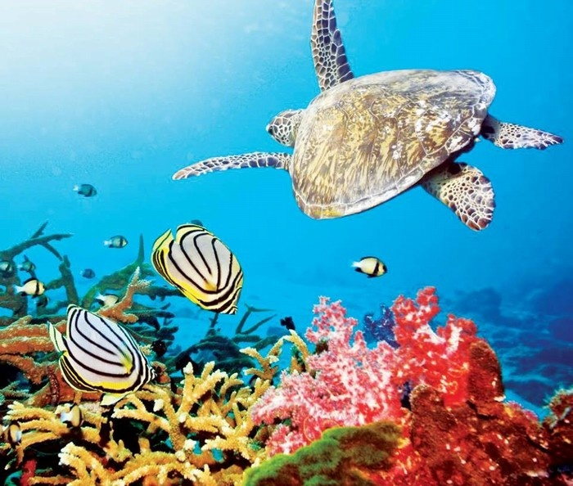
Notes:
Trong bối cảnh đó, hầu hết các nước đều đặt ra yêu cầu phát triển một nền kinh tế biển xanh, kinh tế sinh thái, kinh tế mới vì đại dương khoẻ mạnh; nâng cao năng lực quản trị, phát triển kinh tế gắn liền với giữ vững chủ quyền và bảo đảm an ninh, an toàn trên biển; xây dựng văn hoá sinh thái biển; hài hòa giữa phát triển kinh tế với bảo tồn hệ sinh thái tự nhiên. Nhiều quốc gia đã lấy khoa học, công nghệ tiên tiến và nguồn nhân lực chất lượng cao làm hạt nhân cho phát triển bền vững biển. Công tác điều tra cơ bản về biển được coi là nền tảng quan trọng cho hoạch định cơ chế, chính sách khai thác, bảo tồn và phát triển tài nguyên biển. Tính chất mở, xuyên biên giới của biển và đại dương, đòi hỏi sự hợp tác chặt chẽ, toàn diện của các quốc gia trên thế giới để giải quyết các vấn đề về biển, đặc biệt là vấn đề ứng phó với biến đổi khí hậu, nước biển dâng và bảo vệ môi trường.

Slide 32
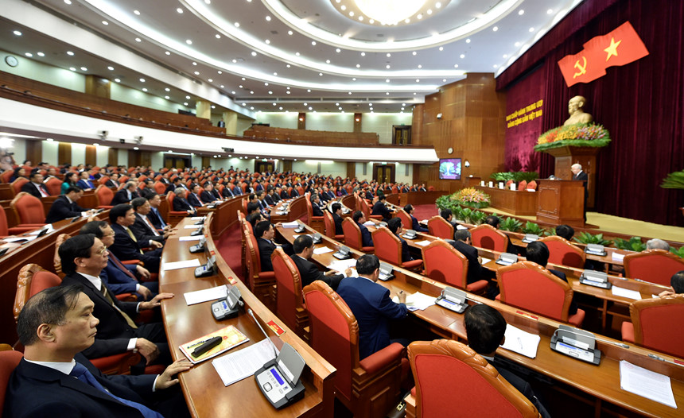
Tình hình trong nước
Notes:
Tình hình trong nước
Như chúng ta đã biết, trong tình hình hiện nay, trên thế giới và khu vực mọi diễn biến diễn ra rất nhanh chóng, phức tạp và khó lường; cuộc cách mạng công nghiệp 4.0 đã tác động mạnh mẽ đến quá trình phát triển. Tình hình trong nước cũng có những chuyển biến thuận lợi, song cũng có những khó khăn, thách thức đan xen, đặc biệt qua Tổng kết Nghị quyết Trung ương 4 khoá X về Chiến lược biển Việt Nam đến năm 2020, cần được đặt Chiến lược biển trong tình hình mới với những quan điểm mục tiêu trên cơ sở đánh giá đúng tình hình về biển hiện nay.
Đó là
Dự báo trong thời gian tới, tình hình quốc tế tiếp tục có nhiều diễn biến phức tạp,
+ Cạnh tranh chiến lược giữa các nước lớn, tranh chấp chủ quyền ranh giới biển và sự bất đồng giữa các nước tại Biển Đông.
+ Ô nhiễm môi trường xuyên biên giới, biến đổi khí hậu, nước biển dâng đã trở thành vấn đề cấp bách toàn cầu.
+ Phát triển bền vững, hài hoà giữa phát triển với bảo tồn biển trở thành xu thế chủ đạo.
+ Toàn cầu hoá và cách mạng khoa học - công nghệ tạo ra nhiều cơ hội và thách thức.
+ Trong nước, ổn định kinh tế vĩ mô, phát triển bền vững; thích ứng với biến đổi khí hậu, nước biển dâng; an ninh, trật tự, an toàn xã hội vẫn là những khó khăn, thách thức lớn.
Bên cạnh những chuyển biến tích cực về kinh tế, xã hội và vị thế, vai trò của Việt Nam trên trường quốc tế ngày càng được nâng cao, nước ta tiếp tục phải đối mặt với những thách thức về ổn định kinh tế vĩ mô, đảm bảo an ninh, trật tự, an toàn xã hội, bảo vệ môi trường, thích ứng với biến đổi khí hậu.
Xu thế ô nhiễm, suy thoái tài nguyên môi trường biển chưa được ngăn chặn; sự cố môi trường đã xảy ra tại các tỉnh miền Trung và các vấn đề về kinh tế, xã hội, môi trường tại các địa phương có biển đang tác động mạnh mẽ đến đời sống, sinh hoạt, sản xuất, an ninh trật tự của người dân cả nước.
Các thế lực thù địch thường xuyên lợi dụng vấn đề chủ quyền biển, đảo, đất đai, môi trường, tôn giáo để kích động, chống phá Đảng và Nhà nước, ảnh hưởng tiêu cực đến môi trường chính trị, kinh tế, xã hội của nước ta. Hơn bao giờ hết, các vấn đề biển, đảo nhận được sự quan tâm của toàn xã hội.

Slide 33
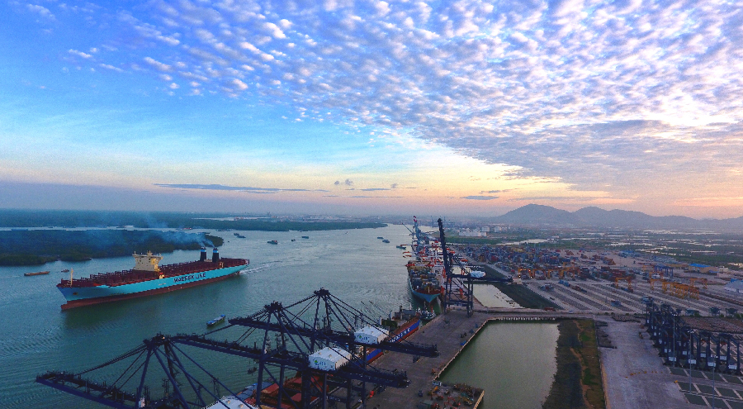
III. Chiến lược phát triển bền vững kinh tế biển Việt Nam đến năm 2030, tầm nhìn đến năm 2045

Slide 34
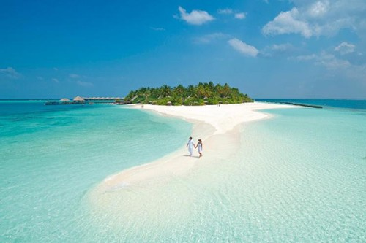
1. QUAN ĐIỂM, MỤC TIÊU
a. Quan điểm
Một là, thống nhất tư tưởng, nhận thức về vị trí, vai trò và tầm quan trọng đặc biệt của biển đối với sự nghiệp xây dựng và bảo vệ Tổ quốc trong toàn Đảng, toàn dân và toàn quân
Notes:
Một là, Thống nhất tư tưởng, nhận thức về vị trí, vai trò và tầm quan trọng đặc biệt của biển đối với sự nghiệp xây dựng và bảo vệ Tổ quốc trong toàn Đảng, toàn dân và toàn quân
+ Biển là bộ phận cấu thành chủ quyền thiêng liêng của Tổ quốc, là không gian sinh tồn, cửa ngõ giao lưu quốc tế, gắn bó mật thiết với sự nghiệp xây dựng và bảo vệ Tổ quốc.
+ Việt Nam phải trở thành quốc gia mạnh về biển, giàu từ biển, phát triển bền vững, thịnh vượng, an ninh và an toàn; phát triển bền vững kinh tế biển gắn liền với bảo đảm quốc phòng, an ninh, giữ vững độc lập, chủ quyền và toàn vẹn lãnh thổ, tăng cường đối ngoại, hợp tác quốc tế về biển, góp phần duy trì môi trường hoà bình, ổn định cho phát triển.
+ Phát triển bền vững kinh tế biển Việt Nam là trách nhiệm của cả hệ thống chính trị, là quyền và nghĩa vụ của mọi tổ chức, doanh nghiệp và người dân Việt Nam.

Slide 35
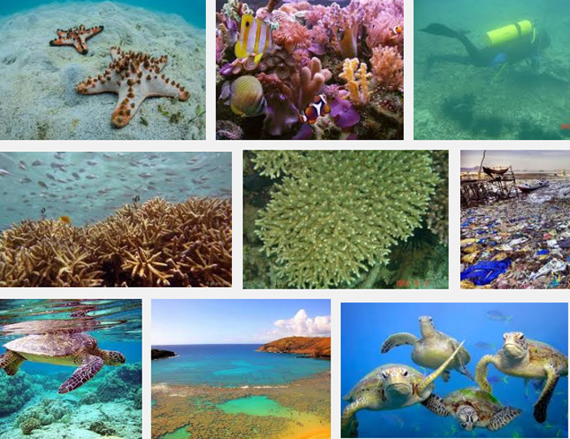
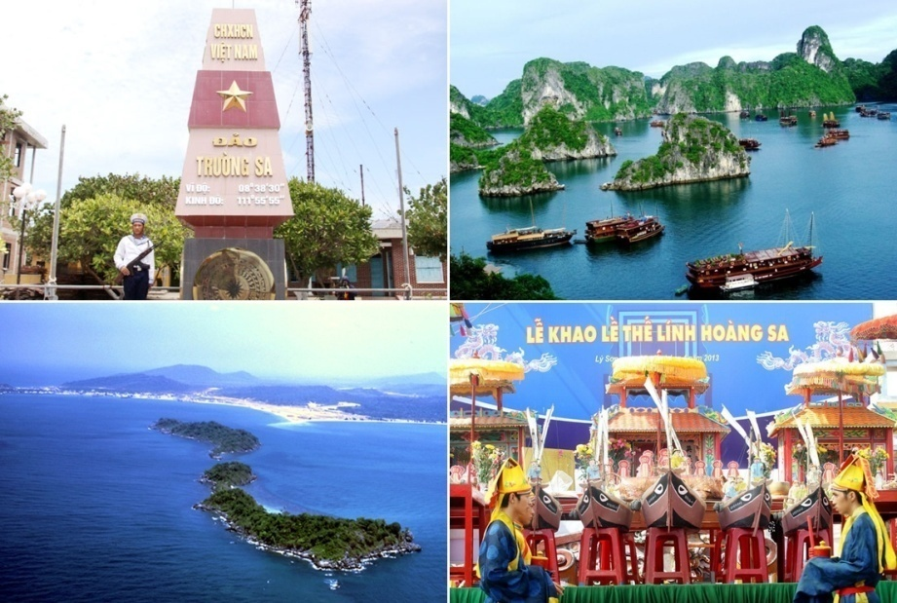
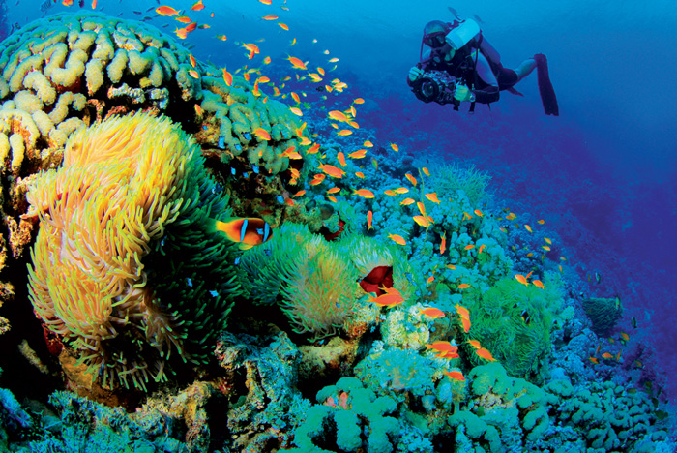
1. QUAN ĐIỂM, MỤC TIÊU
a. Quan điểm
Hai là, phát triển bền vững kinh tế biển trên nền tảng tăng trưởng xanh, bảo tồn đa dạng sinh học, các hệ sinh thái biển
Notes:
Hai là, Phát triển bền vững kinh tế biển trên nền tảng tăng trưởng xanh, bảo tồn đa dạng sinh học, các hệ sinh thái biển
+ Bảo đảm hài hoà giữa các hệ sinh thái kinh tế và tự nhiên, giữa bảo tồn và phát triển, giữa lợi ích của địa phương có biển và địa phương không có biển;
+ Tăng cường liên kết, cơ cấu lại các ngành, lĩnh vực theo hướng nâng cao năng suất, chất lượng, hiệu quả và sức cạnh tranh;
+ Phát huy tiềm năng, lợi thế của biển, tạo động lực phát triển kinh tế đất nước.

Slide 36
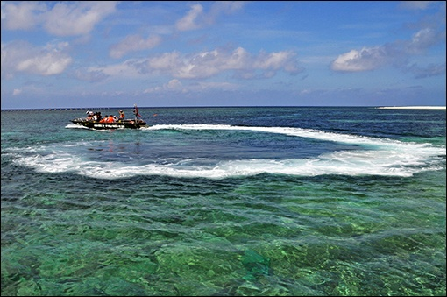
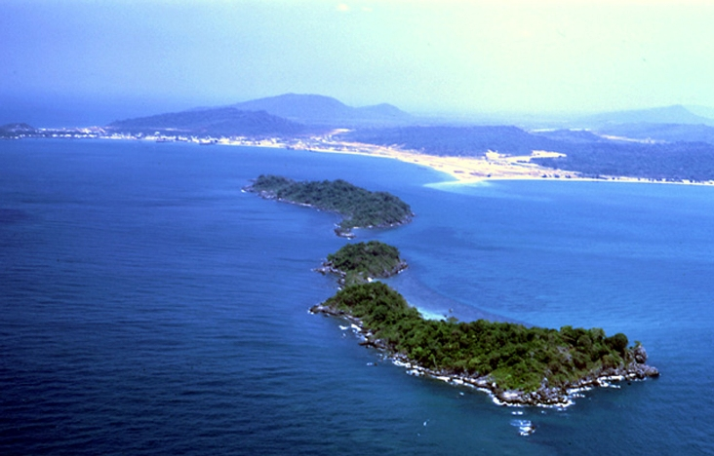
1. QUAN ĐIỂM, MỤC TIÊU
a. Quan điểm
Ba là, Giữ gìn giá trị, phát huy truyền thống lịch sử, bản sắc văn hoá biển đi đôi với xây dựng xã hội gắn kết, thân thiện với biển
Notes:
Ba là, Giữ gìn giá trị, phát huy truyền thống lịch sử, bản sắc văn hoá biển đi đôi với xây dựng xã hội gắn kết, thân thiện với biển
+ Bảo đảm quyền tham gia, hưởng lợi và trách nhiệm của người dân đối với phát triển bền vững kinh tế biển
+ Công bằng, bình đẳng, tuân thủ Hiến pháp và pháp luật.

Slide 37
1. QUAN ĐIỂM, MỤC TIÊU
a. Quan điểm
Bốn là, Tăng cường quản lý tổng hợp, thống nhất tài nguyên và bảo vệ môi trường biển, bảo tồn đa dạng sinh học, các hệ sinh thái biển tự nhiên;
Notes:
Bốn là, Tăng cường quản lý tổng hợp, thống nhất tài nguyên và bảo vệ môi trường biển, bảo tồn đa dạng sinh học, các hệ sinh thái biển tự nhiên;
+ Chủ động ứng phó với biến đổi khí hậu, nước biển dâng.
+ Đẩy mạnh đầu tư vào bảo tồn và phát triển giá trị đa dạng sinh học, phục hồi các hệ sinh thái biển
+ Bảo vệ tính toàn vẹn của hệ sinh thái từ đất liền ra biển. Gắn bảo vệ môi trường biển với phòng ngừa, ngăn chặn ô nhiễm, sự cố môi trường, tăng cường hợp tác khu vực và toàn cầu.

Slide 38
1. QUAN ĐIỂM, MỤC TIÊU
a. Quan điểm
Năm là, Lấy khoa học, công nghệ tiên tiến, hiện đại và nguồn nhân lực chất lượng cao làm nhân tố đột phá.
Notes:
Năm là, Lấy khoa học, công nghệ tiên tiến, hiện đại và nguồn nhân lực chất lượng cao làm nhân tố đột phá.
+ Ưu tiên đầu tư ngân sách nhà nước cho công tác nghiên cứu, điều tra cơ bản, đào tạo nguồn nhân lực về biển;
+ Kết hợp huy động các nguồn lực trong và ngoài nước.
+ Chủ động, nâng cao hiệu quả hội nhập, hợp tác quốc tế, ưu tiên thu hút các nhà đầu tư chiến lược hàng đầu thế giới có công nghệ nguồn, trình độ quản lý tiên tiến trên nguyên tắc bình đẳng, cùng có lợi, tôn trọng độc lập, chủ quyền và toàn vẹn lãnh thổ của Việt Nam.

Slide 39
1. QUAN ĐIỂM, MỤC TIÊU
b. Mục tiêu
Mục tiêu tổng quát: Đưa Việt Nam trở thành quốc gia biển mạnh. Ứng dụng những thành tựu khoa học mới, tiên tiến, hiện đại trở thành nhân tố trực tiếp thúc đẩy phát triển bền vững kinh tế biển.
Notes:
Về mục tiêu, Ban Chấp hành Trung ương Đảng thống nhất xác định:
Mục tiêu tổng quát:
Qua 10 năm thực hiện Nghị quyết Trung ương 4 khoá X về Chiến lược biển Việt Nam đến năm 2020 với những kết quả đạt được, Đảng ta đưa ra mục tiêu tổng quát như sau:
- Đưa Việt Nam trở thành quốc gia biển mạnh
+ Đạt cơ bản các tiêu chí về phát triển bền vững kinh tế biển;
+ Hình thành văn hoá sinh thái biển;
+ Chủ động thích ứng với biến đổi khí hậu, nước biển dâng;
+ Ngăn chặn xu thế ô nhiễm, suy thoái môi trường biển, tình trạng sạt lở bờ biển và biển xâm thực;
+ Phục hồi và bảo tồn các hệ sinh thái biển quan trọng.
- Ửng dụng những thành tựu khoa học mới, tiên tiến, hiện đại trở thành nhân tố trực tiếp thúc đẩy phát triển bền vững kinh tế biển.

Slide 40
b. Mục tiêu
Mục tiêu cụ thể đến năm 2030:
1
Các chỉ tiêu tổng hợp
2030
Notes:
Một là, Các chỉ tiêu tổng hợp:
+ Các chỉ tiêu về quản trị biển và đại dương, quản lý vùng bờ theo chuẩn mực quốc tế đạt mức thuộc nhóm nước trung bình cao trở lên trên thế giới.
+ Các hoạt động phát triển kinh tế - xã hội liên quan đến biển, đảo được thực hiện theo nguyên tắc quản lý tổng hợp phù hợp với hệ sinh thái biển.

Slide 41
b. Mục tiêu
2
Về kinh tế biển
2030
Notes:
Hai là, Về kinh tế biển:
+ Các ngành kinh tế thuần biển đóng góp khoảng 10% GDP cả nước; kinh tế của 28 tỉnh, thành phố ven biển ước đạt 65 - 70% GDP cả nước.
+ Các ngành kinh tế biển phát triển bền vững theo các chuẩn mực quốc tế;
+ Kiểm soát khai thác tài nguyên biển trong khả năng phục hồi của hệ sinh thái biển.

Slide 42
b. Mục tiêu
3
Về xã hội
2030
Notes:
Ba là, Về xã hội:
+ Chỉ số phát triển con người (HDI) của các tỉnh, thành phố ven biển cao hơn mức trung bình của cả nước;
+ Tthu nhập bình quân đầu người của các tỉnh, thành phố ven biển gấp từ 1,2 lần trở lên so với thu nhập bình quân của cả nước.
+ Các đảo có người dân sinh sống có hạ tầng kinh tế - xã hội cơ bản đầy đủ, đặc biệt là điện, nước ngọt, thông tin liên lạc, y tế, giáo dục...

Slide 43
b. Mục tiêu
4
Về khoa học, công nghệ, phát triển nguồn nhân lực biển
2030
Notes:
Bốn là, Về khoa học, công nghệ, phát triển nguồn nhân lực biển:
+ Tiếp cận, tận dụng tối đa thành tựu khoa học, công nghệ tiên tiến và thuộc nhóm nước dẫn đầu trong ASEAN, có một số lĩnh vực khoa học và công nghệ biển đạt trình độ tiên tiến, hiện đại trên thế giới.
+ Đào tạo và phát triển nguồn nhân lực biển, hình thành đội ngũ cán bộ khoa học và công nghệ biển có năng lực, trình độ cao.

Slide 44
b. Mục tiêu
Về môi trường, ứng phó với biến đổi khí hậu, nước biển dâng
5
2030
Notes:
Năm là, - Về môi trường, ứng phó với biến đổi khí hậu, nước biển dâng:
+ Đánh giá được tiềm năng, giá trị các tài nguyên biển quan trọng.
+ Tối thiểu 50% diện tích vùng biển Việt Nam được điều tra cơ bản tài nguyên, môi trường biển ở tỉ lệ bản đồ 1: 500.000 và điều tra tỉ lệ lớn ở một số vùng trọng điểm.
+ Thiết lập bộ cơ sở dữ liệu số hoá về biển, đảo, bảo đảm tính tích hợp, chia sẻ và cập nhật.
+ Ngăn ngừa, kiểm soát và giảm đáng kể ô nhiễm môi trường biển; tiên phong trong khu vực về giảm thiểu chất thải nhựa đại dương.
+ Ở các tỉnh, thành phố ven biển, 100% chất thải nguy hại, chất thải rắn sinh hoạt được thu gom và xử lý đạt quy chuẩn môi trường; 100% khu kinh tế, khu công nghiệp và khu đô thị ven biển được quy hoạch, xây dựng theo hướng bền vững, sinh thái, thông minh, thích ứng với biến đổi khí hậu, nước biển dâng, có hệ thống xử lý nước thải tập trung, đáp ứng các quy chuẩn, tiêu chuẩn về môi trường.
+ Quản lý và bảo vệ tốt các hệ sinh thái biển, ven biển và hải đảo; tăng diện tích các khu bảo tồn biển, ven biển đạt tối thiểu 6% diện tích tự nhiên vùng biển quốc gia; phục hồi diện tích rừng ngập mặn ven biển tối thiểu bằng mức năm 2000.
+ Năng lực dự báo, cảnh báo thiên tai, động đất, sóng thần, quan trắc, giám sát môi trường biển, biến đổi khí hậu, nước biển dâng, bao gồm cả thông qua việc ứng dụng công nghệ vũ trụ và trí tuệ nhân tạo, đạt trình độ ngang tầm với các nước tiên tiến trong khu vực.
+ Có biện pháp phòng, tránh, ngăn chặn, hạn chế tác động của triều cường, xâm nhập mặn, xói lở bờ biển.

Slide 45
b. Mục tiêu
Mục tiêu cụ thể đến năm 2045:
Việt Nam trở thành quốc gia biển mạnh, phát triển bền vững, thịnh vượng, an ninh, an toàn
1
2045
Notes:
Một là, Việt Nam trở thành quốc gia biển mạnh, phát triển bền vững, thịnh vượng, an ninh, an toàn

Slide 46
b. Mục tiêu
Kinh tế biển đóng góp quan trọng vào nền kinh tế đất nước, góp phần xây dựng nước ta thành nước công nghiệp hiện đại theo định hướng xã hội chủ nghĩa;
2
2045
Notes:
Hai là, Kinh tế biển đóng góp quan trọng vào nền kinh tế đất nước, góp phần xây dựng nước ta thành nước công nghiệp hiện đại theo định hướng xã hội chủ nghĩa;

Slide 47
b. Mục tiêu
Tham gia chủ động và có trách nhiệm vào giải quyết các vấn đề quốc tế và khu vực về biển và đại dương.
3
2045
Notes:
Ba là, Tham gia chủ động và có trách nhiệm vào giải quyết các vấn đề quốc tế và khu vực về biển và đại dương.

Slide 48
2. Một số chủ trương lớn và khâu đột phá
05 chủ trương lớn về PTBV kinh tế biển:
Thứ nhất, phát triển kinh tế biển và ven biển: sắp xếp theo thứ tự ưu tiên các ngành kinh tế thuần biển¹; phát triển đồng bộ, từng bước hình thành các khu kinh tế, khu công nghiệp, khu đô thị sinh thái ven biển.
Notes:
Thứ nhất, phát triển kinh tế biển và ven biển: sắp xếp theo thứ tự ưu tiên các ngành kinh tế thuần biển¹; phát triển đồng bộ, từng bước hình thành các khu kinh tế, khu công nghiệp, khu đô thị sinh thái ven biển.
Thứ hai, Phát triển các vùng biển dựa trên lợi thế về điều kiện tự nhiên, hài hòa giữa bảo tồn và phát triển: Dựa trên quy hoạch không gian biển

Slide 49
2. Một số chủ trương lớn và khâu đột phá
05 chủ trương lớn về PTBV kinh tế biển:
Thứ hai, Phát triển các vùng biển dựa trên lợi thế về điều kiện tự nhiên, hài hòa giữa bảo tồn và phát triển: Dựa trên quy hoạch không gian biển
Notes:
Thứ hai, Phát triển các vùng biển dựa trên lợi thế về điều kiện tự nhiên, hài hòa giữa bảo tồn và phát triển: Dựa trên quy hoạch không gian biển

Slide 50
2. Một số chủ trương lớn và khâu đột phá
05 chủ trương lớn về PTBV kinh tế biển:
Thứ ba, Bảo vệ môi trường, bảo tồn, phát triển bền vững đa dạng sinh học biển; chủ động ứng phó với biến đổi khí hậu, nước biển dâng và phòng, chống thiên tai.
Notes:
Thứ ba, Bảo vệ môi trường, bảo tồn, phát triển bền vững đa dạng sinh học biển; chủ động ứng phó với biến đổi khí hậu, nước biển dâng và phòng, chống thiên tai.

Slide 51
2. Một số chủ trương lớn và khâu đột phá
05 chủ trương lớn về PTBV kinh tế biển:
Thứ tư, Nâng cao đời sống nhân dân, xây dựng văn hóa biển, xã hội gắn bó, thân thiện với biển.
Notes:
Thứ tư, Nâng cao đời sống nhân dân, xây dựng văn hóa biển, xã hội gắn bó, thân thiện với biển.

Slide 52
2. Một số chủ trương lớn và khâu đột phá
05 chủ trương lớn về phát triển bền vững kinh tế biển:
Thứ năm, Bảo đảm quốc phòng, an ninh, đối ngoại và hợp tác quốc tế.
Notes:
Thứ năm, Bảo đảm quốc phòng, an ninh, đối ngoại và hợp tác quốc tế.

Slide 53
2. Một số chủ trương lớn và khâu đột phá
03 khâu đột phá về phát triển bền vững kinh tế biển:
Thứ nhất, hoàn thiện thể chế phát triển bền vững kinh tế biển, ưu tiên hoàn thiện hành lang pháp lý, đổi mới, phát triển mô hình tăng trưởng xanh, bảo vệ môi trường, nâng cao năng suất, chất lượng, sức cạnh tranh quốc tế của các ngành kinh tế biển, các vùng biển, ven biển; …….
Notes:
Thứ nhất, Hoàn thiện thể chế phát triển bền vững kinh tế biển, ưu tiên hoàn thiện hành lang pháp lý, đổi mới, phát triển mô hình tăng trưởng xanh, bảo vệ môi trường, nâng cao năng suất, chất lượng, sức cạnh tranh quốc tế của các ngành kinh tế biển, các vùng biển, ven biển; hoàn thiện cơ chế quản lý tổng hợp và thống nhất về biển. Rà soát, điều chỉnh, bổ sung và lập mới các quy hoạch liên quan đến biển, bảo đảm tính liên kết, đồng bộ giữa các ngành, địa phương

Slide 54
2. Một số chủ trương lớn và khâu đột phá
03 khâu đột phá về phát triển bền vững kinh tế biển:
Thứ hai, Phát triển khoa học, công nghệ và đào tạo nguồn nhân lực biển chất lượng cao, thúc đẩy đổi mới, sáng tạo, tận dụng thành tựu khoa học, công nghệ tiên tiến, khoa học, công nghệ mới, thu hút chuyên gia, nhà khoa học hàng đầu, nhân lực chất lượng cao.
Notes:
Thứ hai, Phát triển khoa học, công nghệ và đào tạo nguồn nhân lực biển chất lượng cao, thúc đẩy đổi mới, sáng tạo, tận dụng thành tựu khoa học, công nghệ tiên tiến, khoa học, công nghệ mới, thu hút chuyên gia, nhà khoa học hàng đầu, nhân lực chất lượng cao

Slide 55
2. Một số chủ trương lớn và khâu đột phá
03 khâu đột phá về phát triển bền vững kinh tế biển:
Thứ ba, phát triển kết cấu hạ tầng đa mục tiêu, đồng bộ, mạng lưới giao thông kết nối các trung tâm kinh tế lớn của cả nước, các khu công nghiệp, khu đô thị, các vùng biển với các cảng biển dựa trên hệ sinh thái kinh tế và tự nhiên, kết nối chiến lược Bắc - Nam, Đông - Tây giữa các vùng trong nước và với quốc tế
Notes:
Thứ ba, phát triển kết cấu hạ tầng đa mục tiêu, đồng bộ, mạng lưới giao thông kết nối các trung tâm kinh tế lớn của cả nước, các khu công nghiệp, khu đô thị, các vùng biển với các cảng biển dựa trên hệ sinh thái kinh tế và tự nhiên, kết nối chiến lược Bắc - Nam, Đông - Tây giữa các vùng trong nước và với quốc tế

Slide 56
3. Các giải pháp chủ yếu
Bảy giải pháp chủ yếu
1
Tăng cường sự lãnh đạo của Đảng, đẩy mạnh công tác tuyên truyền, nâng cao nhận thức về phát triển bền vững biển, tạo đồng thuận trong toàn xã hội
2
Hoàn thiện thể chế, chính sách, chiến lược, quy hoạch, kế hoạch về phát triển bền vững kinh tế biển
Notes:
Tăng cường sự lãnh đạo của Đảng, đẩy mạnh công tác tuyên truyền, nâng cao nhận thức về phát triển bền vững biển, tạo đồng thuận trong toàn xã hội
- Nâng cao nhận thức, tăng cường sự lãnh đạo của các cấp uỷ, tổ chức đảng, chính quyền trong tổ chức thực hiện, kiểm tra, giám sát quá trình triển khai thực hiện các chủ trương, giải pháp về phát triển bền vững kinh tế biển.
- Nâng cao hiệu quả, đa dạng hoá các hình thức, nội dung tuyên truyền chủ trương của Đảng, chính sách, pháp luật của Nhà nước về biển, đảo, chiến lược phát triển bền vững kinh tế biển Việt Nam trong toàn hệ thống chính trị, trong nhân dân, đồng bào ta ở nước ngoài và cộng đồng quốc tế; khẳng định chủ trương nhất quán của Việt Nam là duy trì môi trường hoà bình, ổn định, tôn trọng luật pháp quốc tế trên biển.
+ Phát huy vai trò của Mặt trận Tổ quốc Việt Nam, tổ chức đoàn thể các cấp trong công tác tuyên truyền, vận động các tầng lớp nhân dân giám sát và phản biện xã hội việc thực hiện Nghị quyết.
2. Hoàn thiện thể chế, chính sách, chiến lược, quy hoạch, kế hoạch về phát triển bền vững kinh tế biển
- Rà soát, hoàn thiện hệ thống chính sách, pháp luật về biển theo hướng phát triển bền vững,
+ Bảo đảm tính khả thi, đồng bộ, thống nhất, phù hợp với chuẩn mực luật pháp và điều ước quốc tế mà Việt Nam tham gia.
+ Tạo hành lang pháp lý thuận lợi để huy động các nguồn lực trong và ngoài nước cho đầu tư xây dựng hạ tầng, phát triển khoa học, công nghệ, nguồn nhân lực và chuyển giao tri thức về biển.
+ Tích cực tham gia và chủ động thúc đẩy hình thành cơ chế toàn cầu và khu vực liên quan đến biển và đại dương.
- Kiện toàn hệ thống cơ quan quản lý nhà nước tổng hợp và thống nhất về biển từ Trung ương đến địa phương
+ Bảo đảm hiện đại, đồng bộ; xây dựng đội ngũ cán bộ có năng lực, chuyên môn cao.
+ Nâng cao hiệu quả phối hợp giữa các cơ quan, giữa Trung ương với địa phương về công tác biển, đảo.
+ Kiện toàn cơ quan điều phối liên ngành chỉ đạo thống nhất việc thực hiện Chiến lược phát triển bền vững kinh tế biển do Thủ tướng Chính phủ đứng đầu; tăng cường năng lực cho Bộ Tài nguyên và Môi trường thực hiện tốt chức năng, nhiệm vụ là cơ quan thường trực giúp Chính phủ, Thủ tướng Chính phủ quản lý nhà nước tổng hợp và thống nhất về biển, đảo.
- Kiện toàn mô hình tổ chức, nâng cao năng lực quản lý các đảo, quần đảo và vùng ven biển. Thực hiện bố trí dân cư trên các đảo gắn với chuyển đổi mô hình tổ chức sản xuất theo hướng thân thiện với biển và môi trường biển.
- Rà soát, bổ sung và xây dựng mới đồng bộ các chiến lược, quy hoạch, kế hoạch liên quan đến biển, đảo
- Quản lý tổng hợp, phù hợp với hệ sinh thái biển,
+ Bảo đảm sự gắn kết hài hoà, đồng bộ giữa bảo tồn và phát triển các vùng đất liền, vùng ven bờ, vùng đặc quyền kinh tế và thềm lục địa.
+ Khẩn trương xây dựng Quy hoạch không gian biển quốc gia, Quy hoạch tổng thể khai thác, sử dụng bền vững tài nguyên vùng bờ.

Slide 57
Bảy giải pháp chủ yếu
3
4
Phát triển khoa học, công nghệ và tăng cường điều tra cơ bản biển
Đẩy mạnh giáo dục, đào tạo và phát triển nguồn nhân lực biển.
Notes:
3. Phát triển khoa học, công nghệ và tăng cường điều tra cơ bản biển
- Thúc đẩy đổi mới, sáng tạo, ứng dụng các thành tựu khoa học, công nghệ tiên tiến; đẩy mạnh nghiên cứu, xác lập luận cứ khoa học cho việc hoạch định, hoàn thiện chính sách, pháp luật về phát triển bền vững kinh tế biển.
- Ưu tiên đầu tư cho công tác điều tra cơ bản, nghiên cứu khoa học, công nghệ, đào tạo nguồn nhân lực biển;
+ Hình thành các trung tâm nghiên cứu, ứng dụng công nghệ sinh học biển, khai thác đáy biển sâu, công nghệ vũ trụ trong giám sát biển đạt trình độ tiên tiến trong khu vực.
+ Đánh giá tiềm năng và lợi thế về điều kiện tự nhiên, tài nguyên, hệ sinh thái và các ngành, lĩnh vực kinh tế biển như hàng hải, khai thác, nuôi trồng, chế biến thuỷ, hải sản, năng lượng tái tạo, thông tin và công nghệ số, sinh dược học biển, thiết bị tự vận hành ngầm…
+ Xây dựng và thực hiện có hiệu quả Chương trình trọng điểm điều tra cơ bản tài nguyên, môi trường biển và hải đảo; mở rộng nâng cao hiệu quả hợp tác quốc tế trong điều tra, nghiên cứu ở các vùng biển quốc tế.
+ Đầu tư đội tàu nghiên cứu biển tiên tiến, thiết bị ngầm dưới biển có khả năng nghiên cứu ở các vùng biển sâu.
4. Đẩy mạnh giáo dục, đào tạo và phát triển nguồn nhân lực biển
- Tăng cường giáo dục, nâng cao nhận thức, kiến thức, hiểu biết về biển, đại dương,
+ Kỹ năng sinh tồn, thích ứng với biến đổi khí hậu, nước biển dâng, phòng, tránh thiên tai cho học sinh, sinh viên trong tất cả các bậc học, cấp học.
+ Phát triển nguồn nhân lực biển chất lượng cao phù hợp với nhu cầu thị trường; có cơ chế, chính sách đặc biệt thu hút nhân tài, từng bước hình thành đội ngũ các nhà quản lý, nhà khoa học, chuyên gia đạt trình độ quốc tế, có chuyên môn sâu về biển và đại dương.
- Có cơ chế hỗ trợ, nâng cao chất lượng đào tạo, phát triển mạng lưới cơ sở đào tạo nguồn nhân lực biển
+ Đạt trình độ tiên tiến trong khu vực.
+ Thực hiện có hiệu quả công tác đào tạo nghề, đáp ứng yêu cầu lao động của các ngành kinh tế biển và việc chuyển đổi nghề của người dân.

Slide 58
Bảy giải pháp chủ yếu
5
Tăng cường năng lực bảo đảm quốc phòng, an ninh, thực thi pháp luật trên biển
6
Chủ động tăng cường và mở rộng quan hệ đối ngoại, hợp tác quốc tế về biển
Notes:
5. Tăng cường năng lực bảo đảm quốc phòng, an ninh, thực thi pháp luật trên biển
- Hoàn thiện tổ chức các lực lượng bảo đảm quốc phòng, an ninh, thực thi pháp luật trên biển.
+ Đầu tư trang thiết bị hiện đại, chú trọng đào tạo nhân lực, nâng cao hiệu quả thực thi pháp luật và tăng cường khả năng hiệp đồng, tác chiến của các lực lượng tham gia bảo vệ chủ quyền, quyền chủ quyền, quyền tài phán và các quyền lợi chính đáng, hợp pháp của đất nước.
+ Xây dựng lực lượng công an khu vực ven biển, đảo, các khu đô thị, khu kinh tế, khu công nghiệp ven biển vững mạnh, làm nòng cốt bảo đảm an ninh chính trị, trật tự, an toàn xã hội vùng biển, đảo.
+ Nâng cao năng lực hoạt động của các lực lượng trực tiếp làm nhiệm vụ phòng, tránh và giảm nhẹ thiệt hại thiên tai, cứu nạn, cứu hộ, ứng phó với biến đổi khí hậu, nước biển dâng khu vực biển, đảo; bảo đảm an ninh, an toàn cho dân cư, người lao động và các hoạt động kinh tế khu vực biển; xây dựng vững chắc thế trận quốc phòng toàn dân gắn với thế trận an ninh nhân dân vùng biển, đảo.
6. Chủ động tăng cường và mở rộng quan hệ đối ngoại, hợp tác quốc tế về biển
- Thực hiện nhất quán đường lối đối ngoại độc lập tự chủ, đa dạng hoá, đa phương hoá;
+ Chủ động, nâng cao hiệu quả hội nhập quốc tế; kiên quyết, kiên trì đấu tranh bảo vệ chủ quyền và các lợi ích hợp pháp, chính đáng của quốc gia trên biển, đồng thời chủ động, tích cực giải quyết, xử lý các tranh chấp, bất đồng trên Biển Đông bằng các biện pháp hoà bình trên cơ sở luật pháp quốc tế, nhất là Công ước của Liên hợp quốc về Luật Biển 1982; giữ gìn môi trường hoà bình, ổn định và hợp tác để phát triển.
+ Tăng cường quan hệ với các đối tác chiến lược, đối tác toàn diện và các nước bạn bè truyền thống, các nước có tiềm lực về biển, các nước có chung lợi ích trên nguyên tắc tôn trọng độc lập, chủ quyền, bình đẳng, cùng có lợi và phù hợp với luật pháp quốc tế.
+ Chủ động, tích cực tham gia các diễn đàn quốc tế và khu vực, nhất là các hoạt động hợp tác biển trong khuôn khổ ASEAN; phối hợp với các nước thực hiện đầy đủ và hiệu quả Tuyên bố về ứng xử của các bên trên Biển Đông (DOC), thúc đẩy ký Bộ Quy tắc ứng xử trên Biển Đông (COC).
- Thúc đẩy các hoạt động hợp tác quốc tế về quản lý, sử dụng, bảo tồn bền vững biển, đại dương;
+ Thực hiện nghiêm túc các điều ước, thoả thuận khu vực và quốc tế về biển, đại dương mà Việt Nam đã tham gia; nghiên cứu tham gia các điều ước quốc tế quan trọng về biển, trước mắt ưu tiên các lĩnh vực về quản lý tài nguyên, bảo vệ môi trường, nghiên cứu khoa học biển; đẩy mạnh tham gia nghiên cứu khoa học, khảo sát, thăm dò, khai thác tài nguyên tại các vùng biển quốc tế.
+ Tiếp tục đẩy mạnh hợp tác, tranh thủ sự hỗ trợ của các đối tác, các tổ chức quốc tế và khu vực để phát triển nguồn nhân lực, cơ sở hạ tầng vùng biển, ứng dụng khoa học, công nghệ hiện đại vào các ngành kinh tế biển, bảo vệ môi trường, phòng, chống thiên tai và thích ứng với biến đổi khí hậu, nước biển dâng.

Slide 59
Bảy giải pháp chủ yếu
7
Huy động nguồn lực, khuyến khích các thành phần kinh tế đầu tư cho phát triển bền vững biển, xây dựng các tập đoàn kinh tế biển mạnh
Notes:
7. Huy động nguồn lực, khuyến khích các thành phần kinh tế đầu tư cho phát triển bền vững biển, xây dựng các tập đoàn kinh tế biển mạnh
- Đẩy mạnh thu hút nguồn lực từ các thành phần kinh tế, nhất là kinh tế tư nhân, kinh tế có vốn đầu tư nước ngoài.
+ Chủ động thu hút các nhà đầu tư lớn, có công nghệ nguồn, trình độ quản lý tiên tiến từ các nước phát triển.
+ Ưu tiên đầu tư ngân sách nhà nước cho phát triển các huyện đảo, xã đảo tiền tiêu, xa bờ; xã hội hoá đầu tư kết cấu hạ tầng biển, đảo, các khu kinh tế, khu công nghiệp ven biển.
+ Khuyến khích phát triển các doanh nghiệp thuộc mọi thành phần kinh tế, các tập đoàn kinh tế biển mạnh hoạt động sản xuất kinh doanh trên biển, đặc biệt là ở các vùng biển xa bờ, viễn dương.
+ Tiếp tục cơ cấu lại doanh nghiệp nhà nước thuộc các ngành kinh tế biển, bảo đảm nâng cao năng lực quản trị, hiệu quả sản xuất kinh doanh, sức cạnh tranh.

Slide 60
Xin trân trọng cảm ơn các đồng chí!

